Slide 1
普通物理教案
第二十三章 量子光学基础
§23-1 热辐射
一、热辐射的基本概念
热辐射——物体内带电粒子由于热运动，在任何温度下都会辐射电磁波，辐射的强度、波长与温度有关；这种与温度有关的辐射称热辐射。
平衡热辐射——物体向外辐射能量等于从外界吸收的能量，则物体达到热平衡，用一温度T描述。
⒈单色辐出度

Slide 2
普通物理教案
物体单位时间内，从单位表面积上发射的波长在λ到λ +dλ范围的辐射能dM_{λ} ，则单色辐出度：
M_{λ}(T ) 与温度T、波长λ有关。
⒉辐出度
在一定温度下，物体在单位时间、单位面积上辐射的各种波长的辐射能之和称辐射出射度（辐出度）：

Slide 3
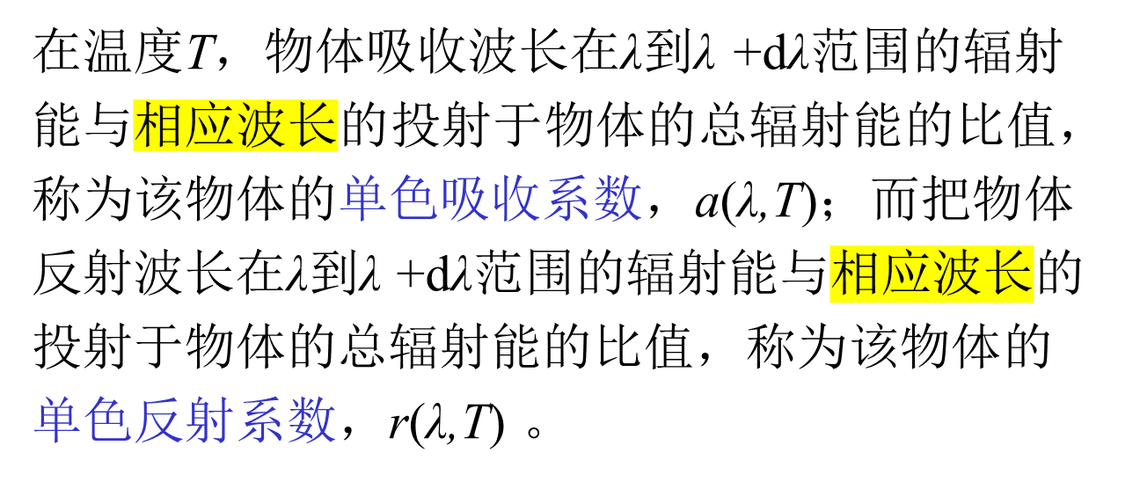
普通物理教案
⒊吸收系数 反射系数

Slide 4
普通物理教案
对不透明物体：
一般物体 a<1，若 a=1 称为绝对黑体。绝对黑体是理想化的，它能在任何温度下，将任何波长的辐射能全部吸收。
二、基尔霍夫定律
A₁
设将温度不同的物体A₁、A₂、A₃及绝对黑体B放置于一绝热、真空的容器中，
B
A₂
T
A₃

Slide 5

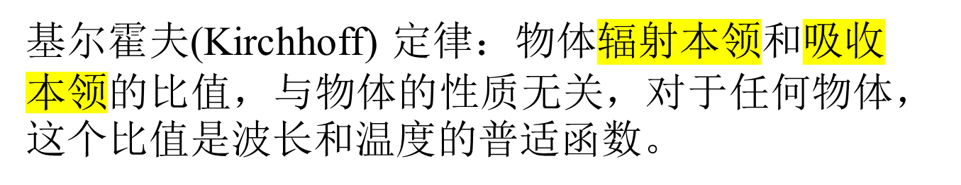
普通物理教案

Slide 6
普通物理教案
三、绝对黑体的热辐射定律
对绝对黑体的单色辐射本领的研究，涉及热辐射的普适规律，因而特别引起人们的重视。为此特别引进了绝对黑体的模型—空腔小孔。
自然界最黑的物质，对太阳光的吸收系数不超过99%，而空腔小孔几乎可达100% 。
不透明材料

Slide 7
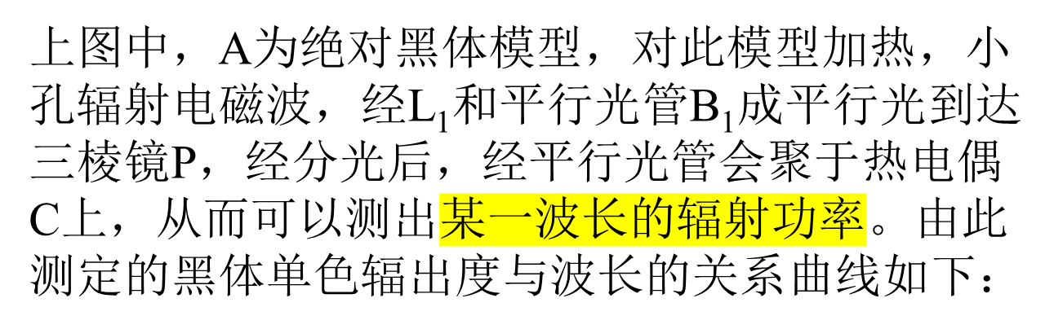
普通物理教案
测定绝对黑体单色辐出度的实验装置
P
L₁
C
L₂
B₂
B₁
A

Slide 8
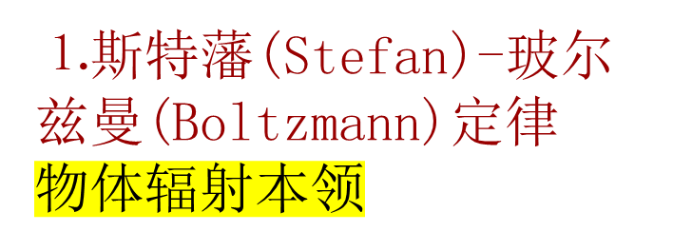

普通物理教案
19世纪末，对上述曲线的研究得到两个实验定律：
M_{λ}( T )
2200k
2000k
1800k
1600k
0
1.0
2.0
3.0
4.0
λ(μm)
Stefan常量
⒉维恩位移定律

Slide 9
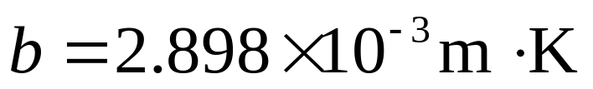
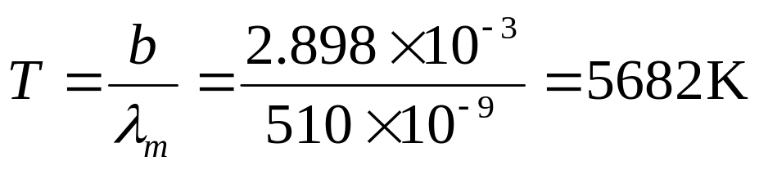
普通物理教案
该定律是光测高温等技术的物理基础。
例题1：
测得太阳光的峰值波长为510nm，求太阳表面的温度及单位表面积所发射的功率。
解：

Slide 10
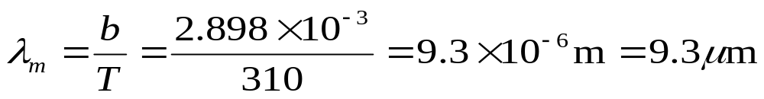

普通物理教案
单位表面积所发射的功率（辐射出射度）
例题2：
人体温度310K，求人体表面辐射电磁波的峰值波长。
解：

Slide 11
普通物理教案
§23-2 普朗克能量子假设
19世纪末，为从理论上推导黑体辐射公式，许多科学家从经典物理学理论出发，提出他们的研究结果，著名的有：
1890年，瑞利、琼斯用能量按自由度均分原理推得公式：
式中k 为玻耳兹曼常数，c为真空中的光速。瑞利-琼斯公式在波长趋于零时很快发散，被称为 “紫外灾难”。

Slide 12
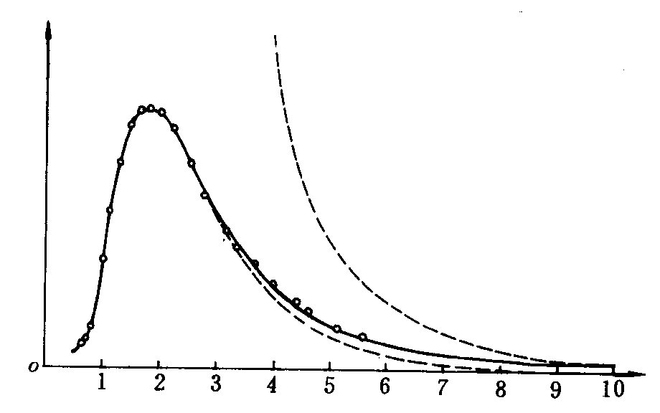
普通物理教案
1896年，维恩从自己的位移定律出发并作了一些假设推得另一公式：
M_{Bλ}(T)
普郎克理论
式中c₂、c₃为常数，此公式在短波处与实验曲线符合较好，但在长波区偏差较大。
瑞利-琼斯公式
维恩公式
λ

Slide 13
普通物理教案
1900年，普朗克得出一个和实验完全相符的理论公式：
c是光速；k是玻尔兹曼常数；h是普适恒量，称普朗克常量，h=6.63×10⁻³⁴ J·s。导出上述公式时，普朗克提出了与经典物理格格不入的假设，称普朗克能量子假设：

Slide 14
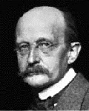
普通物理教案
（1）辐射体由带电谐振子组成，它们振动时向外辐射电磁波并与周围电磁场交换能量
（2）谐振子的能量只能处于某些特殊状态，即它们的能量是某一最小能量的整数倍，即 ε， 2 ε，3 ε，···，n ε
（3） ε称能量子，与振子频率ν成正比 ε=h ν
普朗克（Planck, Max）1858-1947

Slide 15
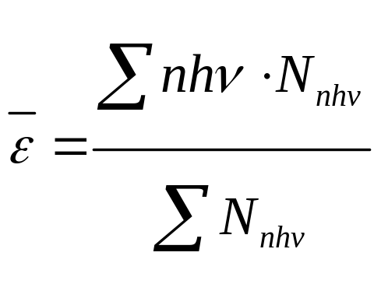
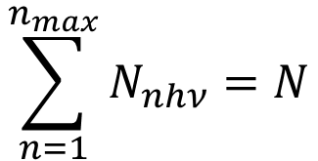
普通物理教案
由普朗克假设，再利用玻耳兹曼 统计分布求平均能量，可导出普朗克公式：
设参与辐射的谐振子总数N，其中能量为nhν 的谐振子总数为N_{nhv}，则谐振子的平均能量为
由玻耳兹曼统计分布，能量为nhν状态的谐振子数为：

Slide 16
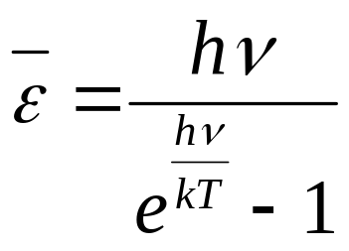
普通物理教案
经运算后可得：
将上述能量平均值代入瑞利-琼斯公式中的谐振子平均能量kT，可得普朗克公式：
在普朗克公式中：
⑴当波长很大时：

Slide 17
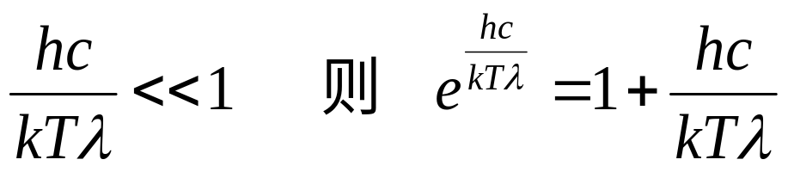
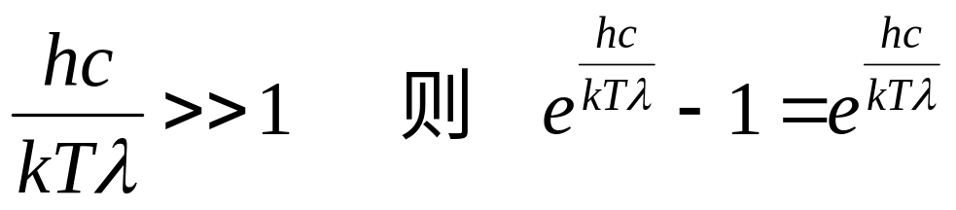
普通物理教案
代入普朗克公式，得瑞利-琼斯公式：
⑵当波长很小时，
代入普朗克公式，得维恩公式：

Slide 18
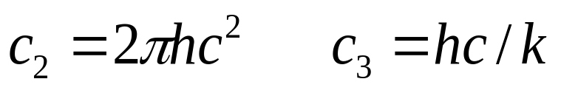
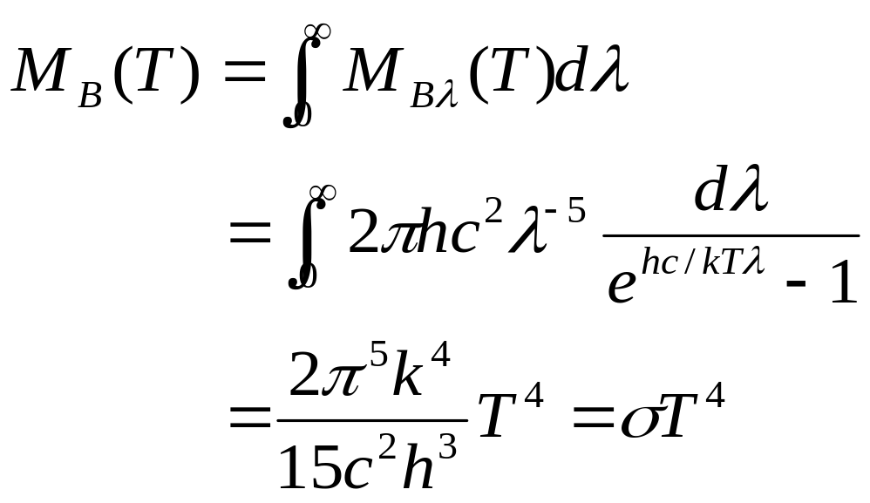
普通物理教案
其中：
⑶ 普朗克公式对波长积分可得斯忒藩-玻尔兹曼定律：

Slide 19
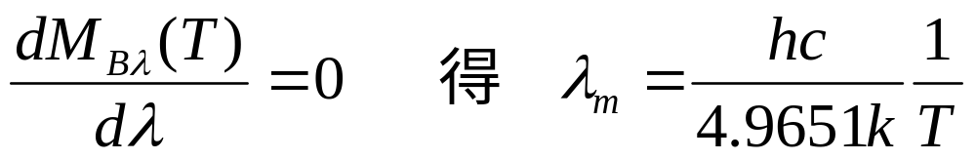
普通物理教案
⑷对普朗克公式求导，可得维恩位移定律
得：

Slide 20
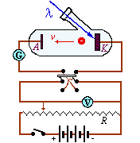
普通物理教案
§23-3 光电效应
一、光电效应实验规律
光电效应首先由赫兹发现，由其同事勒纳德(Lenard)确认。光电效应的实验装置如图：在高真空管内封装入阴极K和阳极A，K为金属。单色光照射到K上，K释放出电子来，称光电子。
光电效应实验装置图

Slide 21
普通物理教案
⒈光电流与入射光强之间的关系
光电流 i 随加速电压U的增大而增大，当 U达一定数值后饱和，饱和电流i₀或从K发出的光电子数与入射光强成正比。即：单位时间内，受光照的金属板中释放出来的光电子数与入射光的强度成正比。
i (A)
⒉入射光频率问题
I₁
i₁₀
当U= 0时，i≠0，当反向电势差达U_{a}时，光电流为零， U_{a}称遏止电势差。
遏止电势差
i₂₀
I₂
-2
-1
0
1
2
3
4
U_{a}
U(V)
光电效应伏安特性

Slide 22
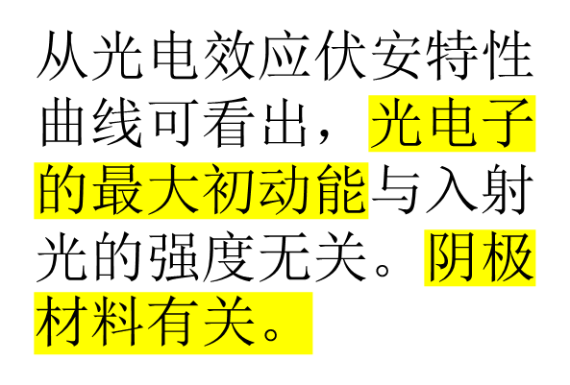
普通物理教案
光电子从阴极逸出时的最大初动能 应等于光电子反抗遏止电场力所做的功：
U_{a} /V
Cs
Na
Ca
2.0
1.0
ν₀ ₁
ν₀ ₂
ν₀ ₃
0.0
光强不变， U_{a}与频率呈线性关系：
4.0
6.0
8.0
10.0
ν /10¹⁴Hz
遏止电势差与频率的关系

Slide 23
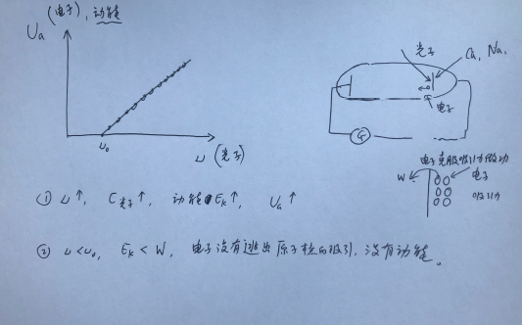
普通物理教案

Slide 24
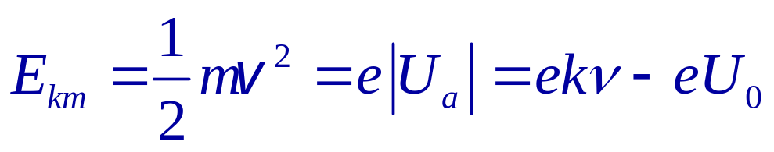
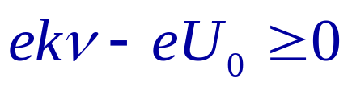
普通物理教案
上式中U₀与k都是正数，不同金属有不同的U₀。而k为普适常数。由于
光电子的最大初动能随入射光频率ν线性增加，与光强无关。并且入射光频率存在红限：
由于：
上式为零时，可得：
红限频率。

Slide 25
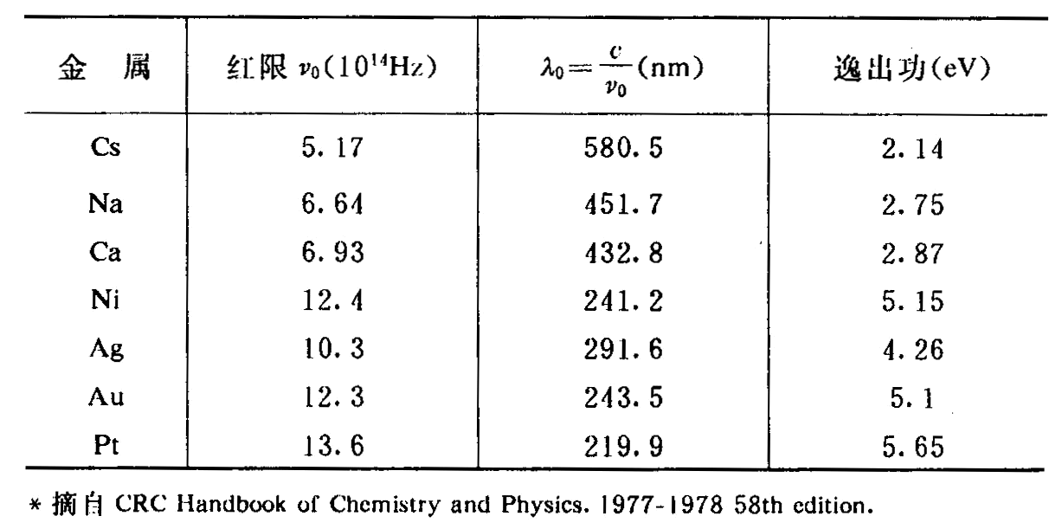
普通物理教案
入射光频率小于红限，不管光强多大，都不会产生光电效应。
几种金属的红限和逸出功(eU₀ )

Slide 26
普通物理教案
⒊光电效应与时间的关系
无论光强如何，光照射与光电子的产生几乎同时，无明显时间间隔。（所需时间不超过 10⁻⁹s）
二、经典电磁理论的困难
光以波的形式在空间传播，光的强度正比于振幅平方，光强越大，电子吸收的能量就越多，电子获得的初动能就越大，因此初动能应决定于光的强度，与频率无关，且不应具有红限。这说明经典电磁理论与实验不符。另外，从时间上看，电子吸收能量需要一个“积累时间”，光强愈弱，积累时间就愈长。这也与实验也不符。

Slide 27
三、爱因斯坦光子学说
普通物理教案
1905年，爱因斯坦接受了普朗克量子假设，指出光是一种在真空中以速度c传播的粒子流，称“光量子”，一个光子的能量为：
h=6.63×10⁻³⁴ J·s
爱因斯坦认为：光电效应过程是光子的能量被金属中的电子全部吸收，根据能量守恒可得出爱因斯坦光电效应方程：
A为电子从金属中逸出时克服表面阻力所需的功。

Slide 28
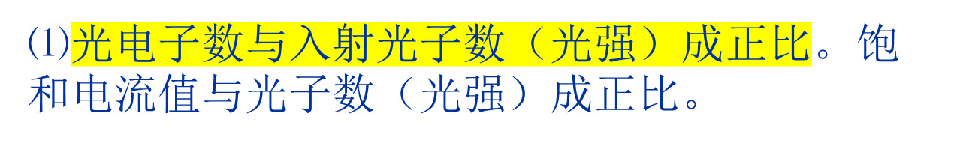
普通物理教案
用光子理论解释光电效应的实验规律：
⑵对一定的逸出功A，ν 越大，初动能也越大。
⑶当hν < A时，不会产生光电效应。 ν₀=A/h 为红限。
⑷电子一次全部吸收光子能量，无需时间积累。
爱因斯坦的光子理论圆满地解释了光电效应的实验规律。由此获得1921年诺贝尔物理学奖。

Slide 29
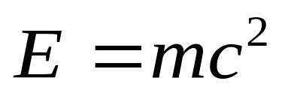
光子作为粒子，具有质量和动量
普通物理教案
爱因斯坦相对论中质能关系为：
频率为ν 的光子质量为：
光子动量：

Slide 30
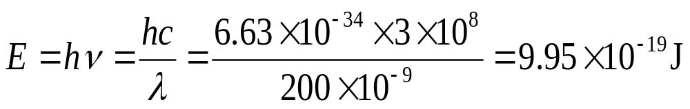
普通物理教案
由于光子有动量，当光照射到物体上时，对物体将产生压力。前苏联的列别捷夫曾用精密的实验方法测得数量级很小的光压。
例题4：
波长为200 nm的光照射在逸出功为4 .2eV的铝表面上，求：（1）光电子的最大初动能；（2）铝的红限波长；（3）若入射光强为 2W/m² ，单位时间射到铝板单位面积上的光子数是多少？
解：
（1）

Slide 31
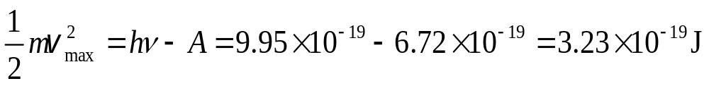
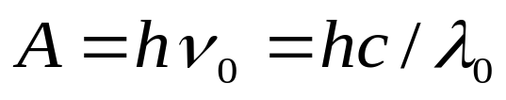
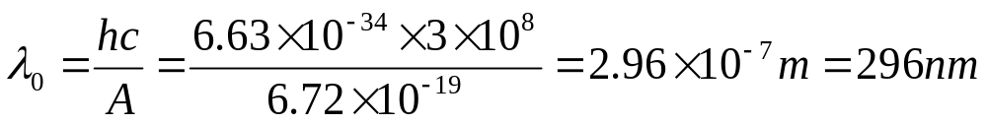
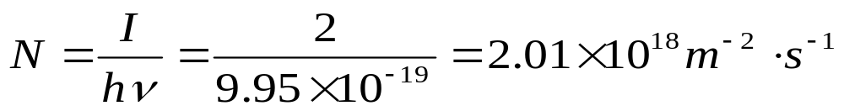
普通物理教案
（2）铝的红限波长
（3）单位时间射到铝板单位面积上的光子数

Slide 32
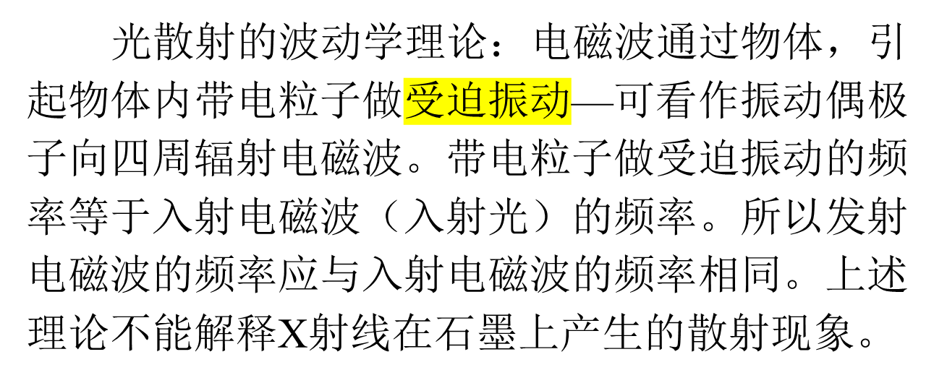
普通物理教案
§23-4 康普顿效应
一、康普顿效应的实验规律
X射线散射实验装置如下图所示：

Slide 33
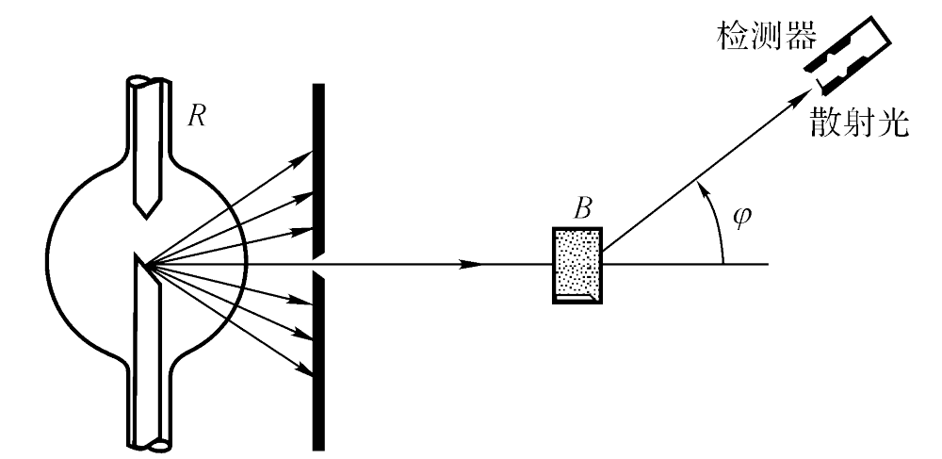
普通物理教案
X 射线管发射一束波长为λ ₀的X 射线，经石墨散射后其波长及相对强度可以由摄谱仪来测定。康普顿发现，在散射光谱中除了有与入射波长 λ₀ 相同的射线外，同时还有λ > λ₀ 的射线，这种改变波长的散射称为康普顿散射。实验指出：

Slide 34
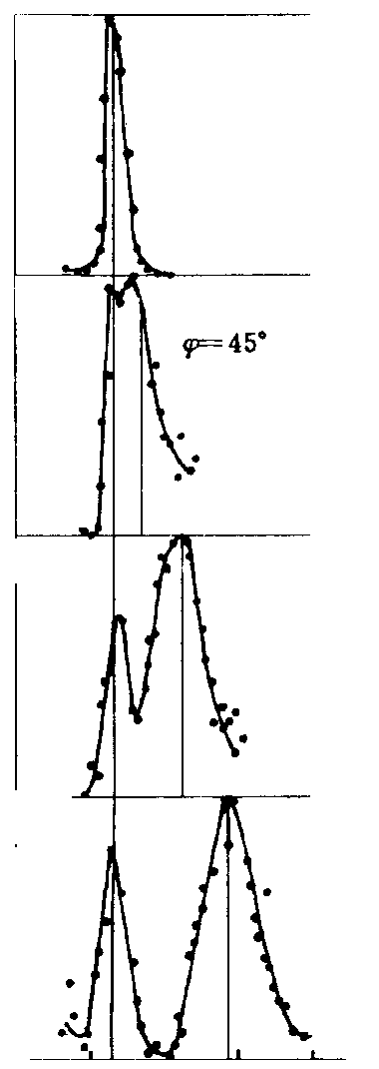

λ₀
普通物理教案
⑴
原始
ϕ =0
⒈ 波长的偏移 随散射角ϕ 的增大而增加。随散射角的增大，原波长的谱线强度减小，新波长的谱线强度增大。
康普顿散射与角度的关系
⑵
ϕ =45⁰
强度
⑶
⒉ 在同一散射角下，对所有物质，Δλ都相同。但原波长的谱线强度随原子序数的增大而增大，新波长的谱线强度随之减小，见下图：
ϕ =90⁰
⑷
ϕ =135⁰
0.070
0.075
λ(nm)

Slide 35
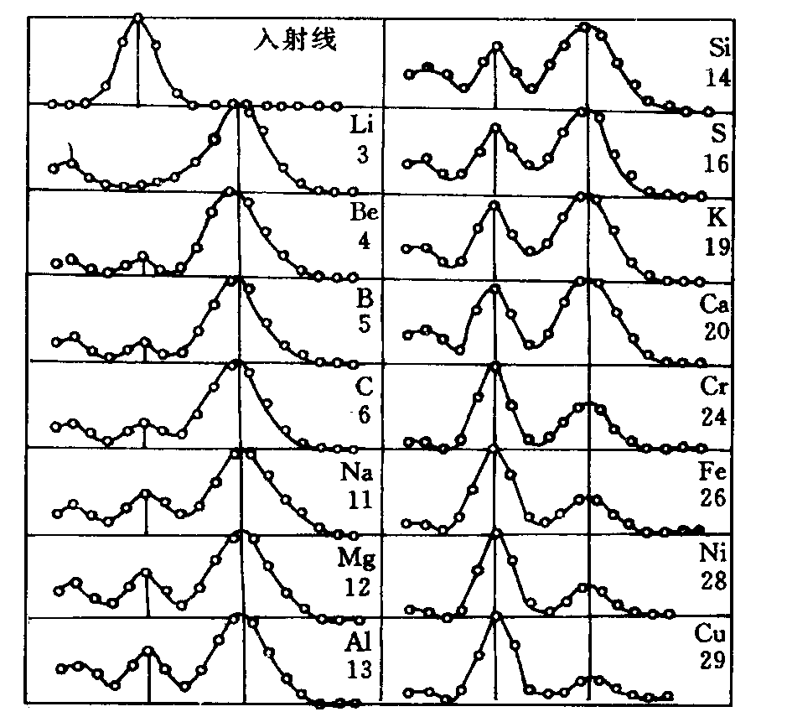
普通物理教案
康普顿散射与原子序数的关系
λ₀
λ
λ₀
λ

Slide 36



普通物理教案
二、光子理论对康普顿效应的解释
y
y
光子
光子
λ
电子
x
ϕ
x
λ₀
v=0
θ
碰撞前
碰撞后
电子
X 射线与静止的电子发生碰撞时，入射光子与散射光子的能量分别为：

Slide 37
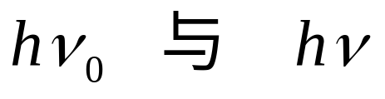
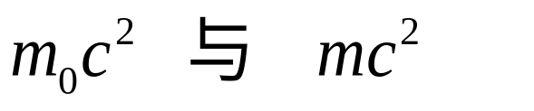
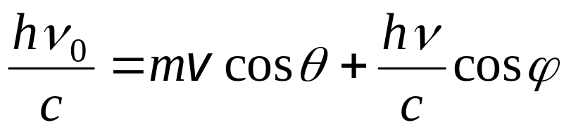
普通物理教案
碰撞前后电子的能量分别为：
设碰撞为完全弹性碰撞，由能量守恒定律：
y
光子
λ
ϕ
x
θ
碰撞后
电子
由动量守恒定律得：
x方向分量式：

Slide 38
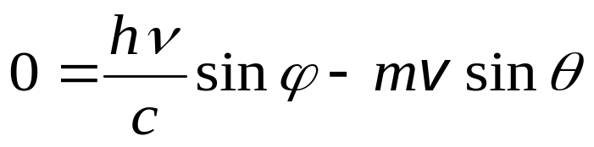
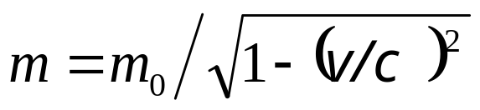
普通物理教案
y 方向分量式：
y
光子
λ
相对论的质能关系：
ϕ
x
θ
碰撞后
电子
以上各式联立，消去θ、v 可解得：

Slide 39
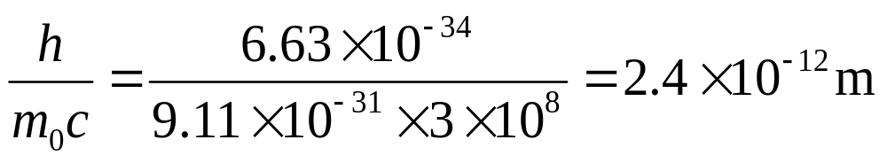
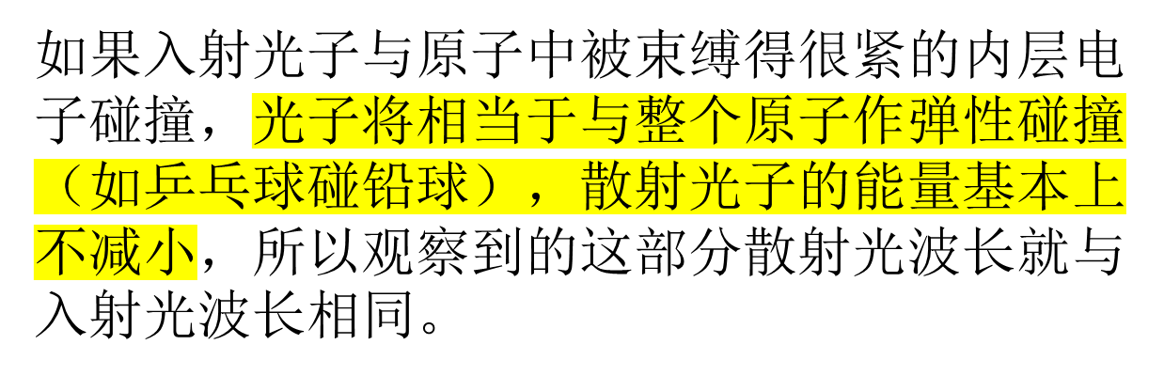
普通物理教案
理论计算结果与实验相符，说明光子理论的正确性。
上式中
称为电子的康普顿波长。

Slide 40
普通物理教案
在重原子中，由于内层电子所占比例较大，弹性碰撞后能量不变的光子数较多，康普顿效应也就不明显了。
康普顿效应的物理意义：
⒈ 证实了光子具有质量、动量和能量。 ⒉ 说明能量、动量守恒定律在微观领域里同样
适用。

Slide 41

普通物理教案
例题5：
波长λ₀=0.02nm的X 射线与静止的自由电子碰撞，现在从与入射方向成 90°的方向去观察散射辐射，求：⑴散射X射线的波长；⑵反冲电子的能量；⑶反冲电子的动量。
y
y
λ
λ₀
x
x
θ
p_{e}
解：⑴散射后X射线的波长改变为：

Slide 42
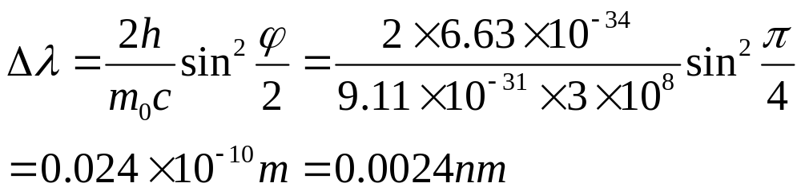
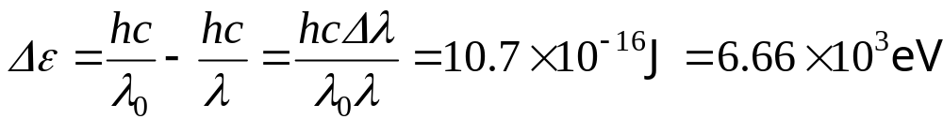
普通物理教案
所以散射X射线的波长为：
⑵根据能量守恒，反冲电子获得的能量就是入射光子与散射光子能量的差值，所以：

Slide 43
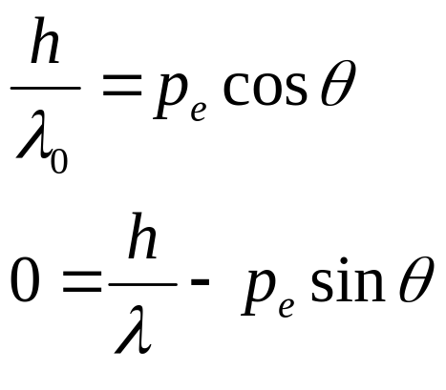
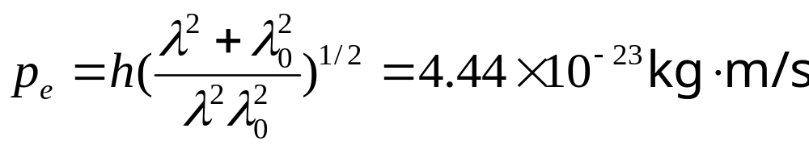
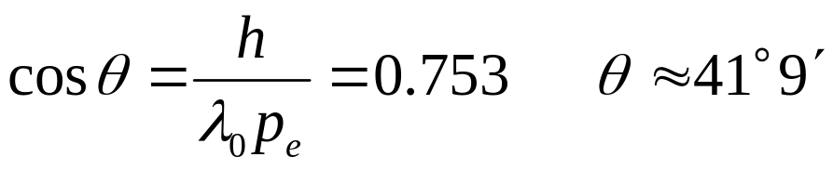
普通物理教案
⑶根据动量守恒，有
y
λ
x
θ
p_{e}
所以：
又：

Slide 44
普通物理教案
§23-5 光的波粒二象性
光的干涉、衍射、偏振等现象——波动性
光电效应、康普顿效应等现象——粒子性
光的粒子性与波动性是通过普朗克常量联系起来了：
波动性的量
ε(能量) = hν
粒子性的量
p (动量) = h/λ
光究竟会表现那方面的特性，取决于所进行的实验的性质。

Slide 45
普通物理教案
第二十五章 量子力学简介
1913年，玻尔在普朗克和爱因斯坦量子概念的基础上创造性地将量子概念应用到卢瑟福的原子模型，成功的解释了氢原子光谱。以玻尔理论为基础的量子理论称为旧量子理论。1923年，德布罗意提出“物质的波粒二象性”为薛定谔建立波动力学方程打下基础。1926年玻恩提出波函数的统计解释。1927年，海森伯提出了不确定性原理 …。新量子理论逐渐形成。本章将对量子力学基本概念做简单介绍。
§25-1 实物粒子的波动性
一、德布罗意假设

Slide 46
普通物理教案
1924年，德布罗意在光的波粒二象性的启示下，提出实物粒子也应具有波动性的假设：
设实物粒子具有能量 E、动量 p，则它应具有相应的波长 λ 和频率 ν：

Slide 47
普通物理教案
或：
上述与实物粒子相联系的波称为德布罗意波，相应的关系式称德布罗意关系式。若v<<c，则：
例题1：
⑴一质量m=0.05kg的子弹，以速度v=300m/s运动，其德布罗意波长是多少？⑵速率v=5000m/s 的α粒子的德布罗意波长是多少？

Slide 48
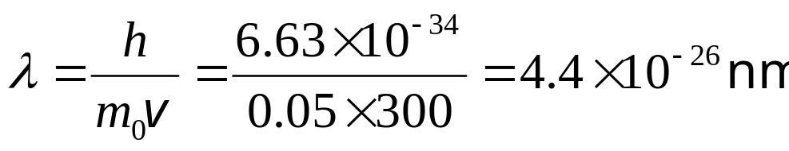
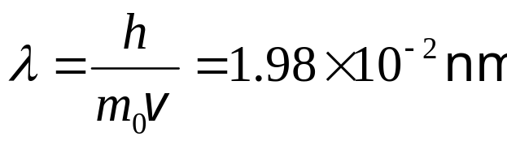
普通物理教案
解：⑴
远小于仪器的测量范围，观测不到波动性。
⑵α粒子的波长为：(m₀=4×1.67 × 10⁻²⁷kg)
α粒子的波动性已可以观测到。

Slide 49
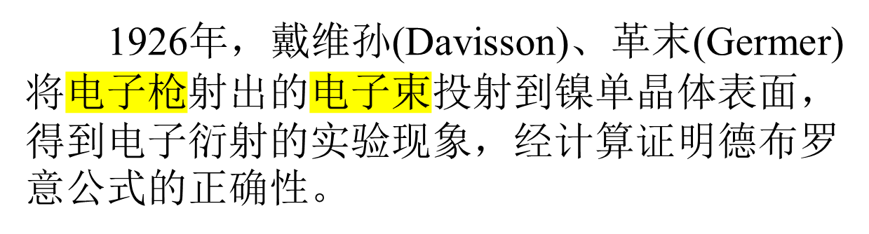
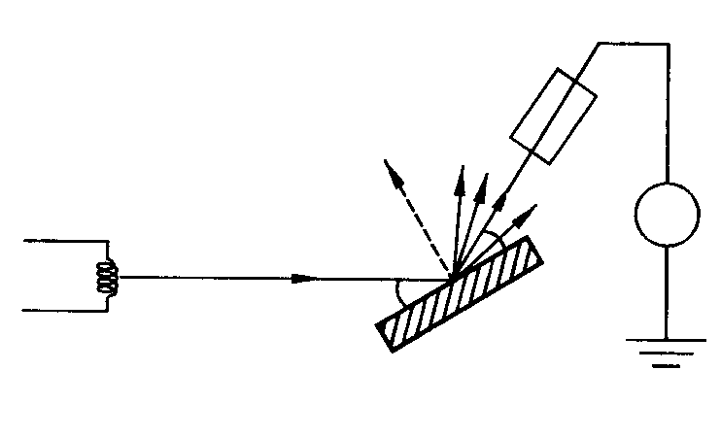
普通物理教案
二、德布罗意波的实验验证
B
D
θ
G
K
θ
M
U
电子晶体衍射实验示意图

Slide 50
普通物理教案
第 十三 周
作业： P423 23-1,23-2,23-4，23-5，23-8，23-10

